Slide 1
Алгоритмизация и программирование
Лекция 1

Slide 2
О преподавателях
Чабанов Владимир Викторович, старший преподаватель Кафедры компьютерной инженерии и моделирования Физико-технического института.
Кафедра: 310А
E-mail: chabanov.vv@cfuv.ru
VK: https://vk.com/id444710087
Тимофеева София Владимировна, старший преподаватель Кафедры компьютерной инженерии и моделирования Физико-технического института.
Кафедра: 310А
E-mail: timofeeva.sv@cfuv.ru
VK: https://vk.com/id701465528

Slide 3
Материалы курса
Курс на мудле: https://moodle.cfuv.ru/course/view.php?id=22885;
Материалы на GitHub: https://github.com/VladimirChabanov/alg_and_prog_03.03.03;

Slide 4
Практика
Крайне желательно приносить с собой ноутбук.
Практические и контрольные задания размещены в системе Яндекс.Контест.
Доступ к практическим заданиям: заполните форму;

Slide 5
Работа на лекции
Работа на лекции оценивается от 0 до 5 баллов.
Оценка определяется исходя из количества пройдённых тестов. Не верный/полный ответ на тест тоже засчитывается как пройдённый.
Тест нужно пройти в течение 5 минут после публикации ссылки.

Slide 6
О чём предмет

Slide 7
О предмете
Задача
+
Лень
+
Компьютер
=
Автоматизация

Slide 8
О предмете
Задача
Алгоритм
Код
Текст
на естественном языке
Решение
в виде последовательности действий
Команды
понятные компьютеру

Slide 9
О предмете
Алгоритмизация
Программирование
Задача
Алгоритм
Код

Slide 10
На каком языке будем писать

Slide 11
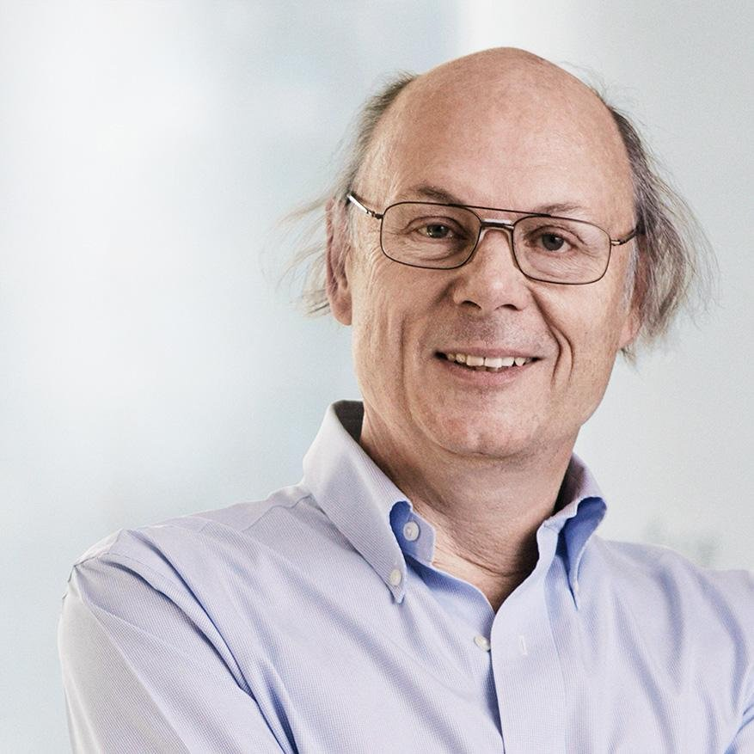
С++
С++ - компилируемый, статически типизированный язык программирования общего назначения.
Основной принцип: zero-overhead
Создан: в начале 80-x (появление: 1983; выпуск: 1985)
Автор: Бьёрн Страуструп

Slide 12
Где писать код

Slide 13
Онлайн-компиляторы
Wandbox
доступно большое количество языков (не только С++);
Compiler Explorer
доступно большое количество языков (не только С++);
для С++ доступно множество различных компиляторов в том числе экспериментальных;
позволяет посмотреть ассемблерный код и сравнить его для разных вариантов сборки;
есть встроенная поддержка некоторых популярных библиотек;
OnlineGDB
можно запустить дебагер.

Slide 14
Локально
Visual Studio
доступно большое количество языков (не только С++);
"всё включено" (компилятор, отладчик, профилировщик);
есть community версия;

Slide 15
Что такое код/программа на С++

Slide 16
Что такое код?
#include <iostream>
int main(){
std::cout<<"Hello World";
return 0;
}
Код – это текст, который написан в соответствии с "правилами" языка – стандартом языка.
Код должен быт сохранён в файл с определённым расширением (для С++: .cpp .h . hpp, …);
файл с расширением .cpp – файл с исходным кодом (Source Code File);
файл с расширением .h – заголовочный файл (Header file);

Slide 17
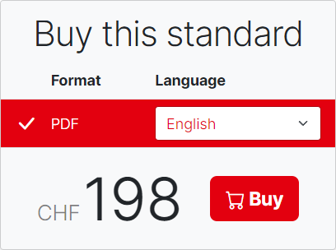
Стандарт
Официальный сайт Standard C++ Foundation: https://isocpp.org/
Стандарт – это платный документ.
Черновик стандарта практически не отличаются от
самого стандарта.
Стандарт – не учебник по языку, он больше похож на
справочник.

Slide 18

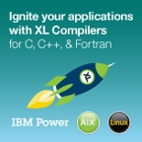




Компиляторы
Стандарт – это текстовый документ и он не сможет преобразовать код в исполняемый файл.
Компилятор – программа, переводящая написанный на языке программирования текст в набор машинных кодов.
Компиляторы
Clang
Visual Studio
Embarcadero
Oracle Solaris Studio
Gnu Compiler Collection
IBM XL C/C++ Compiler

Slide 19
Программа
Программа на C++ – это набор текстовых файлов (cpp и h), с исходным кодом. Для получения исполняемой программы (exe) эти файлы передаются компилятору.

Slide 20
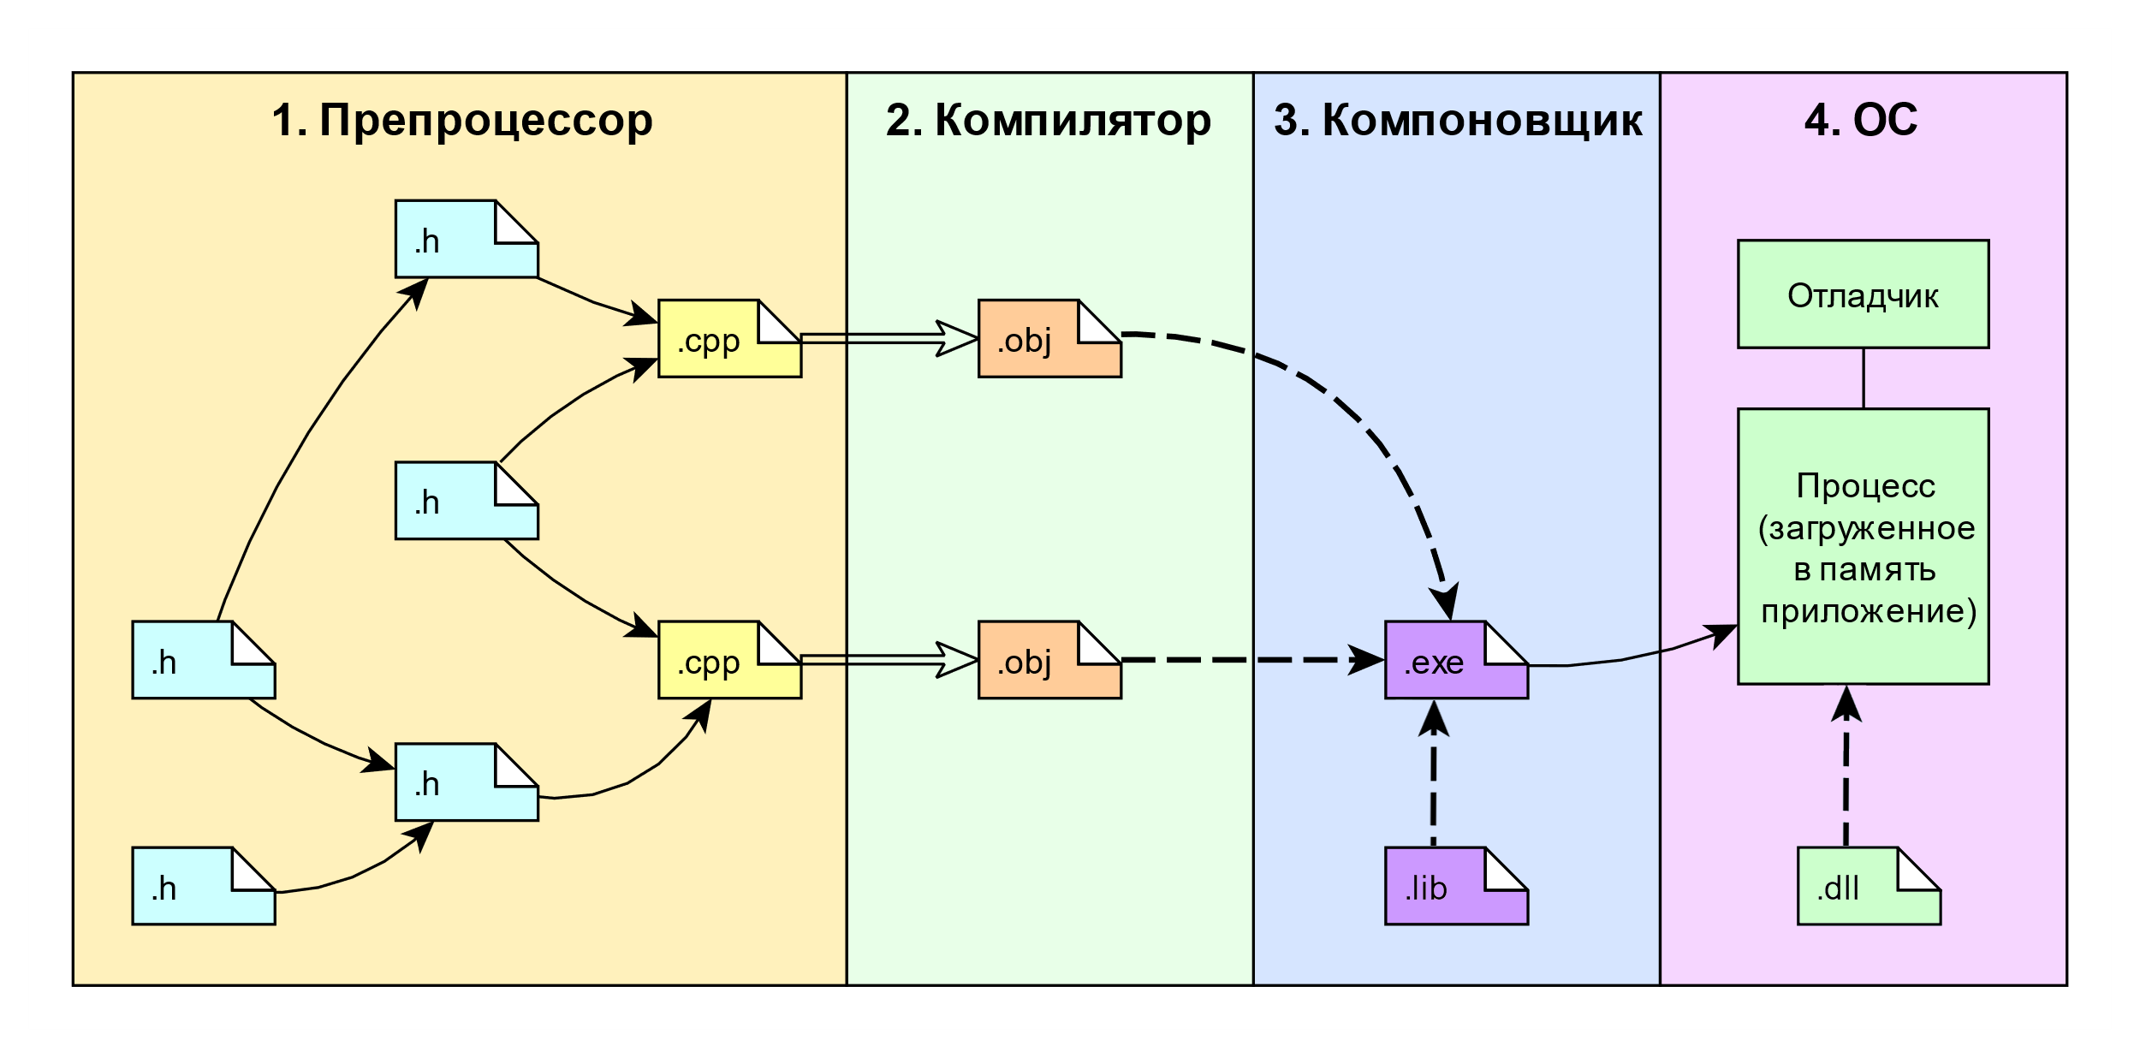
Этапы компиляции (трансляции)
https://wandbox.org/permlink/CdsQBl17oLjeu8yz

Slide 21
Состав языка

Slide 22
Алфавит
Прописные и строчные латинские буквы:
a b c d e f g h i j k l m n o p q r s t u v w x y z
A B C D E F G H I J K L M N O P Q R S T U V W X Y Z
Арабские цифры:
0 1 2 3 4 5 6 7 8 9
Специальные символы:
_ { } [ ] # ( ) < > % : ; . ? * + - / ^ & | ~ ! = , \ " '
Пробельные символы: пробел, табуляция, символ переход на новую строку;

Slide 23
Лексемы
Из символов формируются лексемы языка:
Ключевые слова
Знаки операций
Разделители
Литералы
Пользовательские идентификаторы
Границы лексем определяются другими лексемами, такими, как разделители или знаки операций.

Slide 24
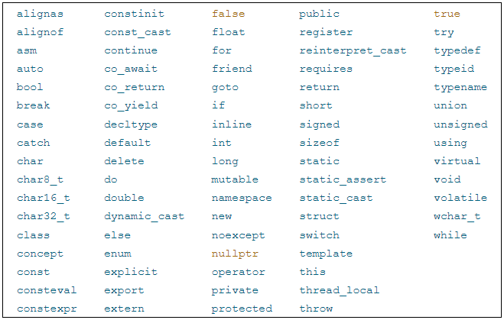

Ключевые слова

Slide 25
Знаки операций
Оператор начала директивы препроцессора: # ## %: %:%:
Оператор пунктуации и знаки операций: { } [ ] ( ) <: :> <% %> ; : ... ? :: . .* -> ->* ~ ! + - * / % ^ & | = += -= *= /= %= ^= &= |= == != < > <= >= <=> && || << >> <<= >>= ++ -- , and or xor not bitand bitor compl and_eq or_eq xor_eq not_eq

Slide 26
Литералы
Существует несколько видов литералов:
Целочисленный литерал
Литерал чисел с плавающей точкой
Символьный литерал
Строковый литерал
Литерал булевого типа
Литерал типа указатель
Литерал определённый пользователем
[lex.literal]

Slide 27
Пользовательские идентификаторы
Идентификатор – это имя программной сущности. В идентификаторе можно использовать латинские символы, цифры и символ подчёркивания. Прописные и строчные символы различаются, например: name, Name, NAME – три различных имени.
В качестве первого символа идентификатора запрещено использовать цифру. Кроме того, внутри имени не допускается использование пробела. Идентификатор не должен совпадать с ключевым словом.
Не рекомендуется начинать имена с символа подчеркивания или двух, т.к. они могут быть использованы в следующих версия языка.
По стандарту, длина идентификатора не ограничена, но некоторые компиляторы могут налагать свои ограничения.

Slide 28
Выражения
Лексемы могут быть скомбинированы в выражения:
Выражение;
Полное выражение;

Slide 29
Комментарии
В С++ есть 2 вида комментариев:
Однострочные. Начинаются с // и заканчиваются перед символом конца строки;
Многострочные. Начинаются /* и заканчиваются */
Комментарии полностью удаляются из кода на стадии препроцессинга.
https://wandbox.org/permlink/g919ArA0C3dqefZm

Slide 30
Структура программы

Slide 31
Базовая структура
Программа
Директивы
препроцессора
Конструкции
описания
Функции
https://wandbox.org/permlink/HwXb9ql6TuUac2f1

Slide 32
Конструкции
Конструкции
Исполняемые
Не исполняемые
Задают действия над данными
Служат для описания программных сущностей

Slide 33
Точка входа
Одна из функций должна называться main. Эта функция является точкой входа в программу, т.е. исполнение программы начинается с первой инструкции функции main и завершается после выполнения последней.
В минимальном варианте программа может содержать только функцию main и больше ничего.

Slide 34
Формы main
Функция main должна иметь одну из следующих форм:
int main(){}
int main(int argc, char *argv[]){}
int main(int argc, char* argv[], char* envp[]){}

